Slide 1
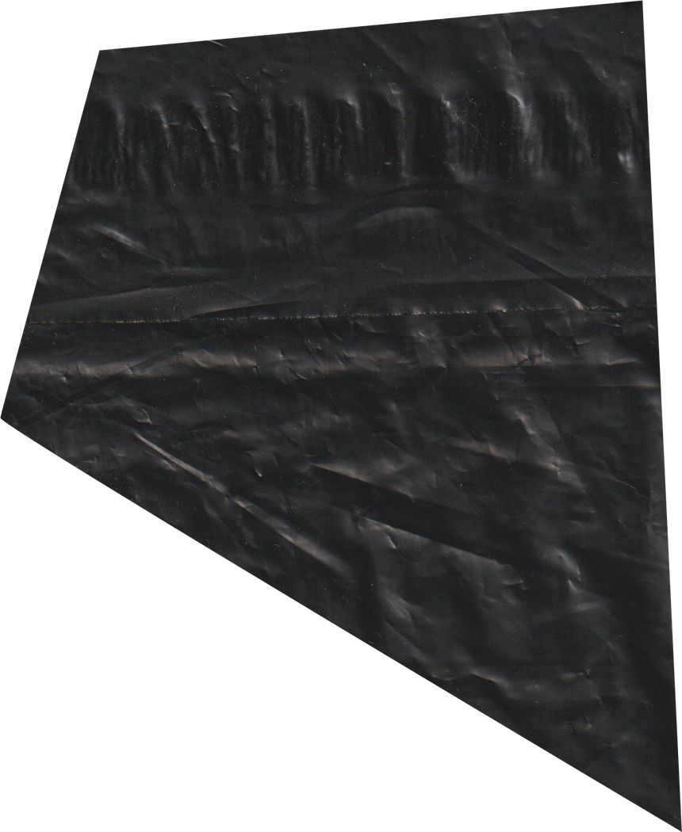








ANALISIS DATA PELANGGAN WHOLESALE SOLUTIONS
Tujuan: Mengidentifikasi pola Pengeluaran pelanggan untuk mengoptimalkan strategi bisnis dan meningkatkan kepuasan pelanggan

Slide 2




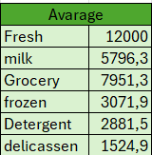
RINGKASAN DATA AWAL
Dataset mencakup pengeluaran tahunan dari 440 pelanggan grosir pada berbagai kategori produk seperti Fresh, Milk, Grocery, Frozen, Detergents_Paper, dan Delicassen.
Rata-rata pengeluaran per kategori adalah

Slide 3

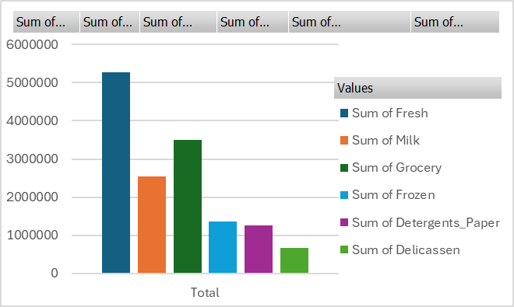

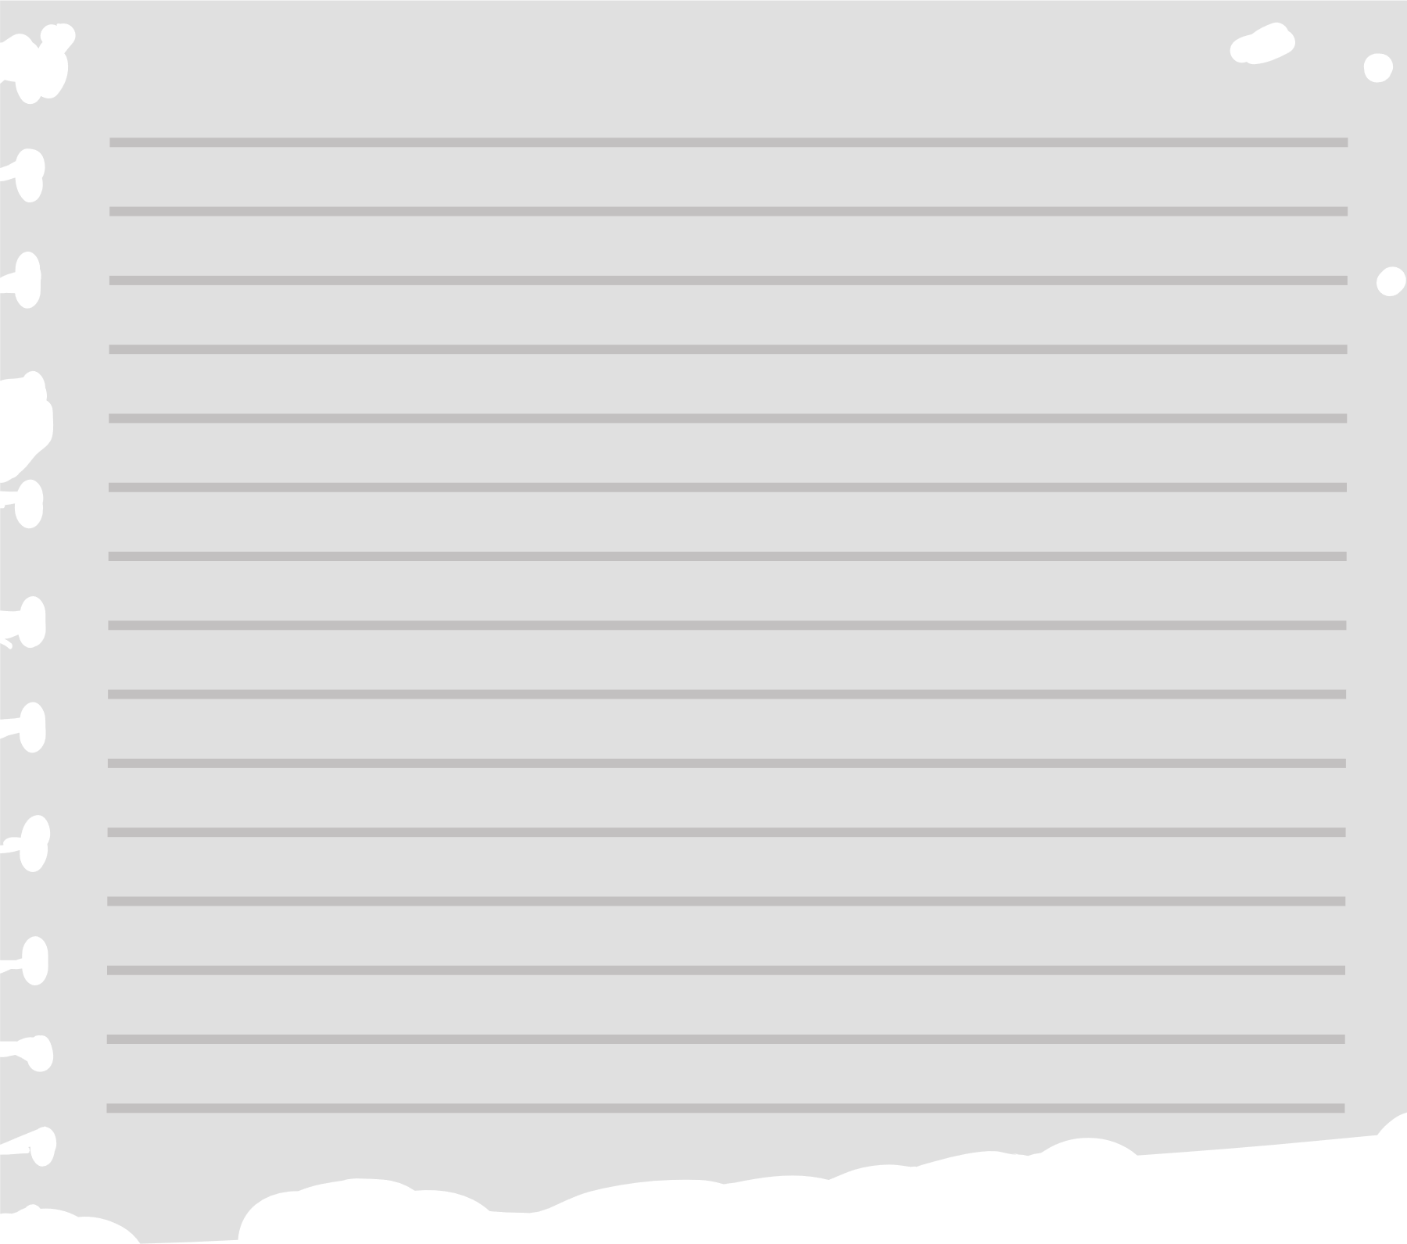
GRAFIK PENGELUARAN PELANGGAN DI BERBAGAI KATEGORI

Slide 4


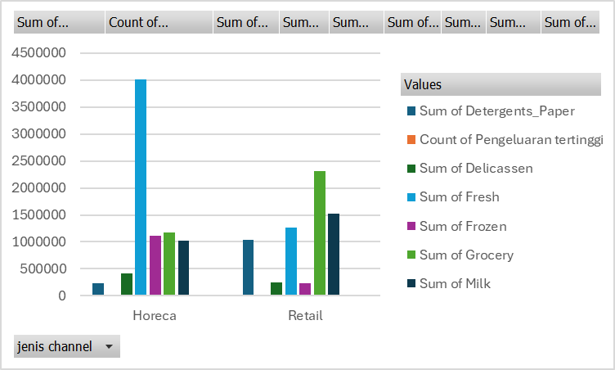
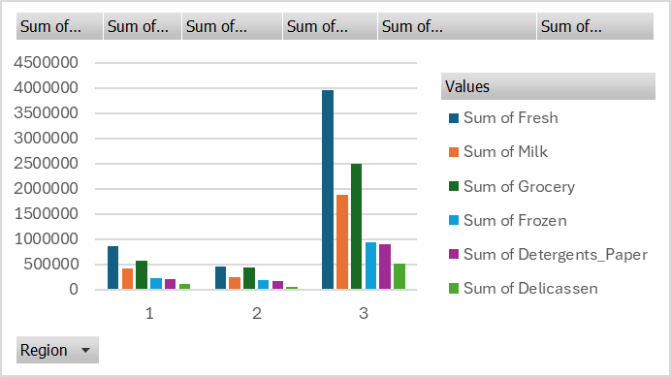


DIAGRAM SEGMENTASI PELANGGAN BERDASARKAN CHANNEL DAN REGION.
CHANNEL
REGION

Slide 5
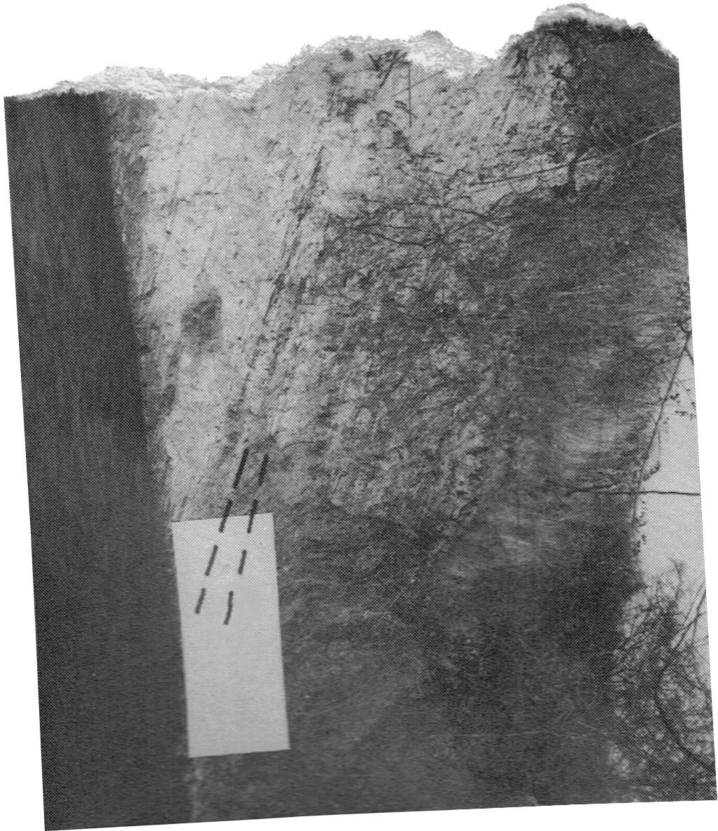

KESIMPULAN DAN REKOMENDASI
Kesimpulan:
Kategori produk dengan dengan pengeluaran tertinggi adalah Fresh sedangkan yang terendah adalah Delicassen. Sedangkan Jenis Channel yang tertinggi adalah Horeca dan channel yang terendah adalah Retail
KESIMPULAN
Rekomendasi:
Fokus pada strategi pemasaran untuk produk fresh, pertimbangkan promosi di region dengan jumlah pelanggan lebih sedikit, menyesuaikan penawaran berdasarkan jenis pelanggan untuk meningkatkan kepuasan pelanggan.
REKOMENDASI

